Slide 1
机构编制系统
干部队伍作风建设
主讲人：杨中海

Slide 2
01
党的作风建设历史简要回顾
02
党的机构编制工作发展历程
目 录
03
准确把握机构编制工作鲜明属性
进一步明确作风建设的方向
04
紧扣机构编制事业高质量发展
进一步聚焦作风建设的重点

Slide 3
第 01 章节
党的作风建设历史简要回顾

Slide 4
党的作风建设历史简要回顾
重视作风建设是我们党的一大优良传统和独特政治优势，是我们党区别于其他政党的显著标志。回顾总结我们党加强作风建设的历史脉络、精神传承与时代流嬗，真正把党的作风建设置于百年奋斗历程中去理解把握，有助于更好汲取重要经验，继承光荣传统，启迪工作实践。

Slide 5
党的作风建设历史简要回顾
新民主主义革命时期
艰难探索到初步形成的阶段
社会主义革命和建设时期
曲折向前到不断发展的阶段
改革开放和社会主义现代化建设新时期
逐步健全到逐渐完善的阶段
中国特色社会主义新时代
巩固提升到日臻成熟的阶段

Slide 6
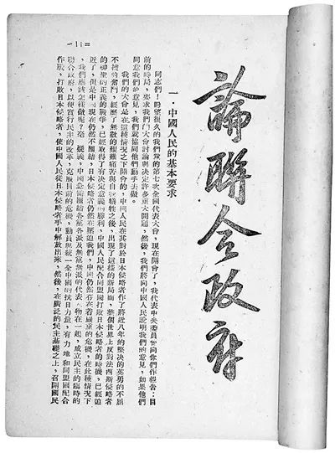
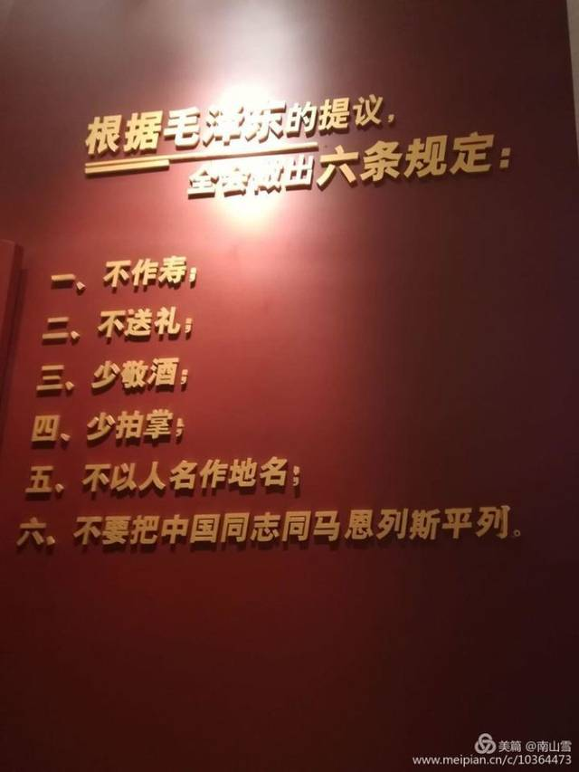
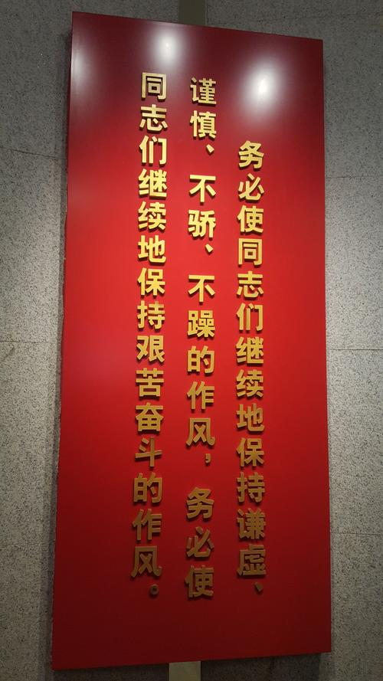
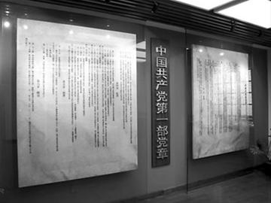
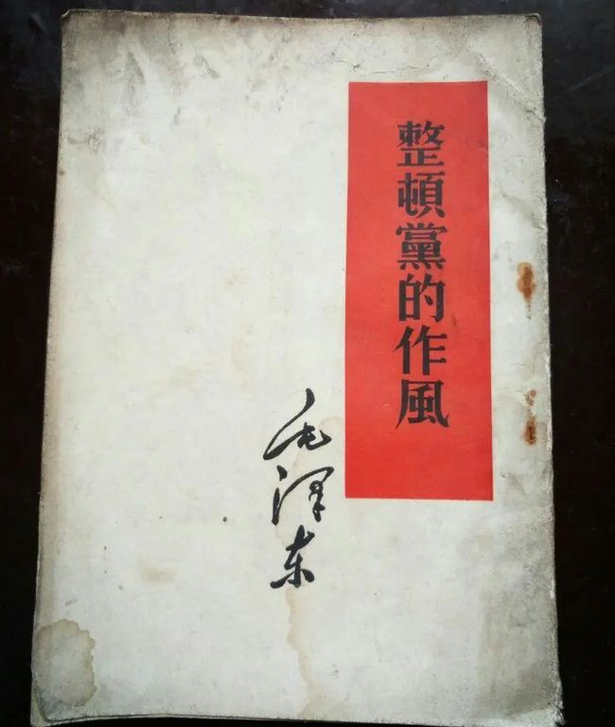
党的作风建设历史简要回顾
新民主主义革命时期：艰难探索 初步形成
第一部党章
整顿党的作风
六条规定
论联合政府
两个务必

Slide 7
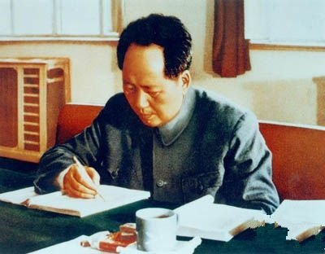
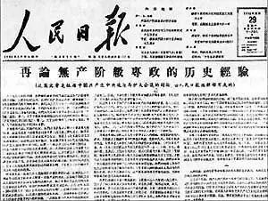
党的作风建设历史简要回顾
社会主义革命和建设时期：曲折向前 不断发展
1950年全党全军进行整风运动
1952年全国开展“三反”运动
1956年党的八届二中全会召开

Slide 8
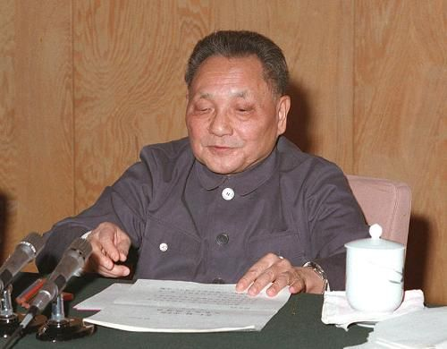
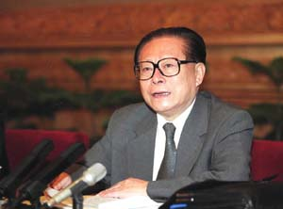
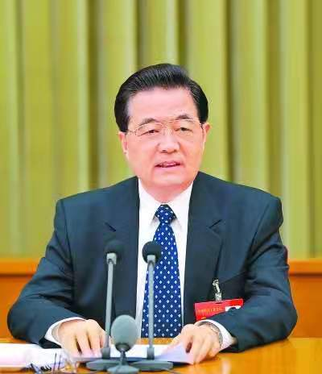
党的作风建设历史简要回顾
改革开放和社会主义现代化建设新时期：逐步健全 逐渐完善
邓小平同志强调，要解放思想、实事求是、艰苦奋斗，克服形式主义、官僚主义与家长制作风，高级干部要带头发扬党的优良传统。
江泽民同志强调，全党上下，全国上下，必须狠刹形式主义、官僚主义的歪风，并提出“八个坚持、八个反对”的要求，顺应了党的建设新形势新任务。
胡锦涛同志强调，要牢记“两个务必”，大兴密切联系群众、求真务实、艰苦奋斗、批评与自我批评之风，坚持权为民所用、情为民所系、利为民所谋，坚持问政于民、问需于民、问计于民。

Slide 9
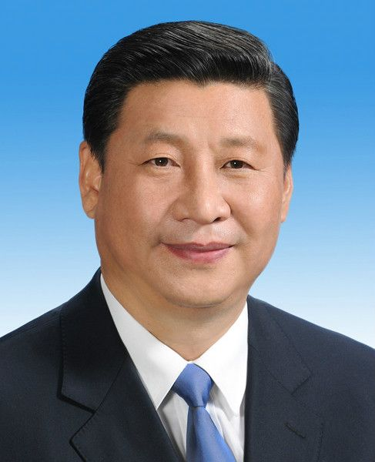
党的作风建设历史简要回顾
中国特色社会主义新时代：巩固提升 日臻成熟
党的十八大以来，以习近平同志为核心的党中央坚定推进全面从严治党，彰显
了我们党自始至终注重自我净化、自我完善、自我革新、自我提高的鲜明特质。
特点一
特点二
特点三
创造性地提出从政治上认识和把握作风建设问题。
创造性地提出“作风建设永远在路上”重大理论命题。
创造性地提出抓作风建设的一系列重要方法和有效途径。

Slide 10
第 02章节
党的机构编制工作发展历程

Slide 11
党的机构编制工作发展历程
回顾党的百年奋斗史，机构编制事业始终贯穿其中、伴随发展、不断辉煌，成为推动我们党发展壮大的重要支撑。从建党初期到党建立局部政权，从中华苏维埃共和国临时中央政府成立到陕甘宁边区政府成立，从新中国成立到党的十一届三中全会决定改革开放，机构编制工作始终服务于不同时期党和国家的中心工作，服务于党的政治路线，服务于党的事业需要，服务于巩固党的长期执政能力建设。
自身发展沿革
革命战争时期
社会主义建设和改革时期

Slide 12
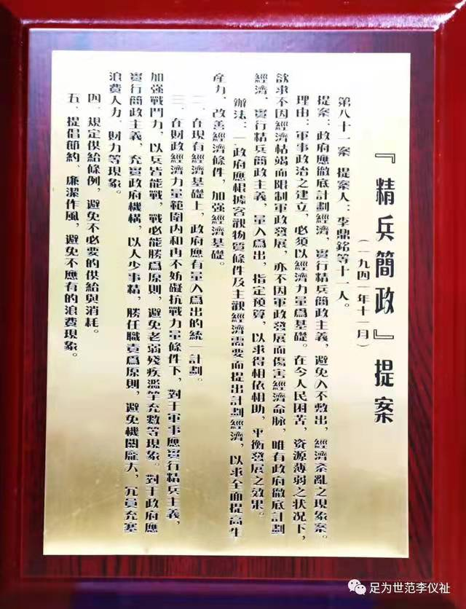
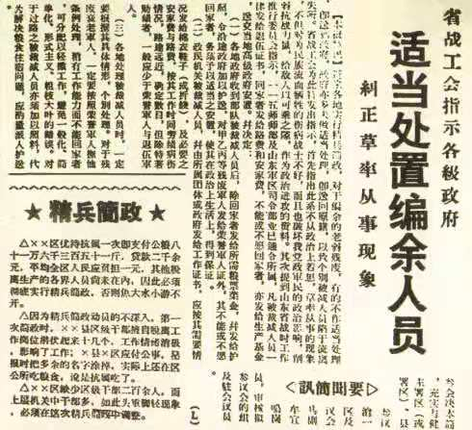
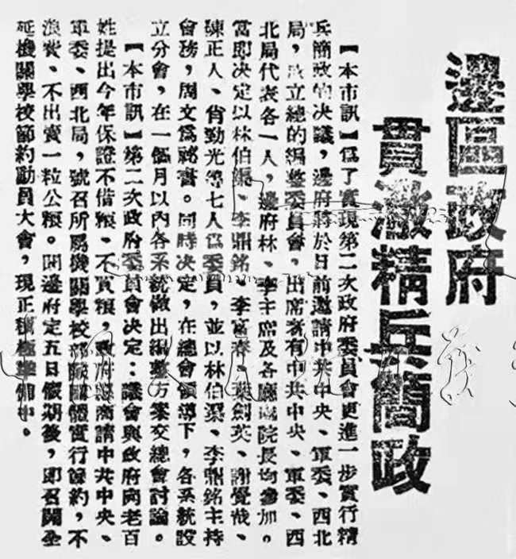
党的机构编制工作发展历程：革命战争时期
1927年
在武汉召开的中共五大，通过《党的组织问题决议案》，明确现时组织问题上的主要任务就是建设坚固的、能战斗的秘密机关。
1934年
中华苏维埃共和国临时中央政府到抗战时期的陕甘宁边区政府，革命战争年代党领导的根据地政府的职能、机构和人员编制等工作，基本都是围绕争取军事斗争胜利进行的，包括著名的精兵简政运动。
1941年
党中央在陕甘宁边区第二届参议会上采纳开明绅士李鼎铭关于“精兵简政”的提案，发出了《为实行精兵简政给各县的指示信》
1942年
毛泽东同志指出，“党中央提出的精兵简政政策，是一个极其重要的政策”。奠定了新中国成立以后机构编制工作长期遵循的基本原则

Slide 13
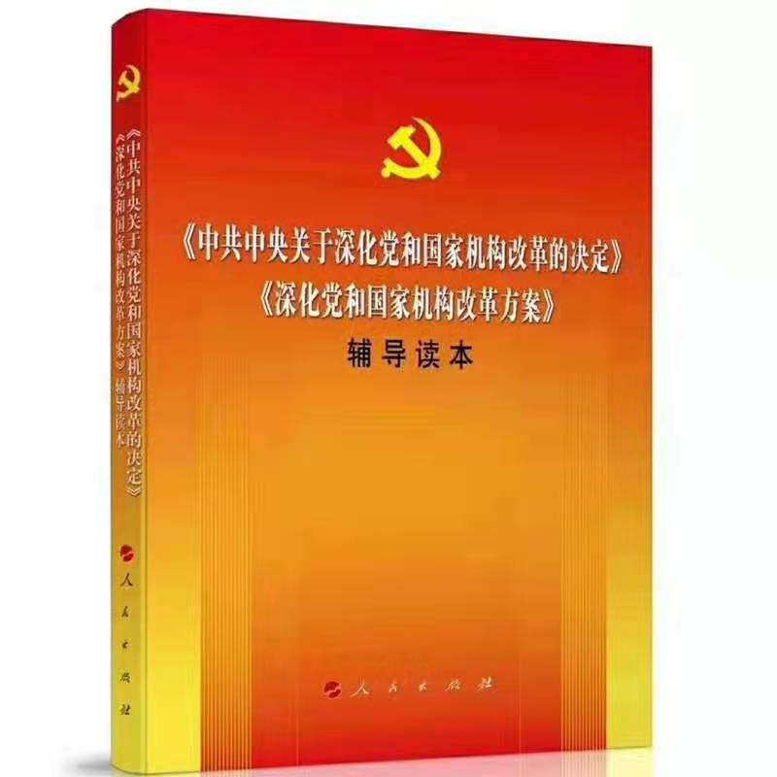
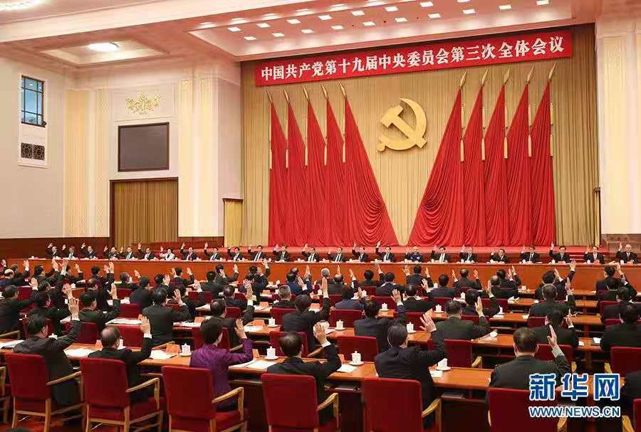
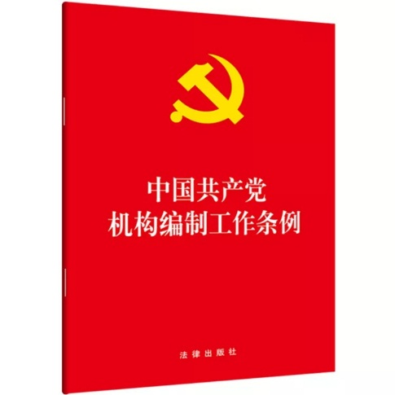
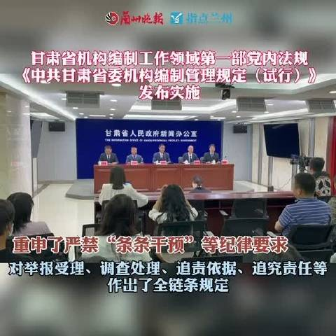
党的机构编制工作发展历程：建设改革时期
1951年
政务院发出《关于调整机构紧缩编制的决定（草案）》
1978年
计划经济条件下的机构职能体系向社会主义市场经济条件下的机构职能体系的转变
1982年
邓小平指出，精简机构、简政放权是一场革命
1993年
又一轮机构改革，对政府职能进行重新定位
2000年
职能配置和机构设置的原则，由精简、统一、效能逐渐演进为优化、协同、高效
2007年
《地方各级人民政府机构设置和编制管理条例》。
2018年
党的十九届三中全会专题研究机构改革问题。
2019年
中央审议通过《中国共产党机构编制工作条例》，对党管机构编制进行了全面系统的制度安排，将这项工作以党内法规形式固化下来

Slide 14
党的机构编制工作发展历程：自身发展沿革
1949
1950
1956
1963
成立政务院及其所属单位机构编制审查委员会
成立全国编制委员会
成立人事部
成立国务院编制委员会
成立国家编制委员会
1978
1988
1991
2018
党中央、国务院批准恢复国家编制委员会
国务院决定成立国家机构编制委员会
党中央、国务院决定
成立中央机构编制委员会
党中央调整优化
中央编委领导体制

Slide 15
第 03章节
准确把握机构编制工作鲜明属性进一步明确作风建设的方向

Slide 16
准确把握机构编制工作鲜明属性 进一步明确作风建设的方向
习近平总书记在多次重要场合谈及机构编制工作
指 出
党政机构属于上层建筑，机构编制工作是党的一项重要工作，机构编制资源是重要政治资源、执政资源。
指 出
许多群众反映强烈的问题，背后都同管理体制机制相关，需要在机构设置、职能转变、编制调整等方面下功夫。
指 出
深化党和国家机构改革是放在全面深化改革大盘子里谋划推进的，是我们打的一次全面深化改革的战略性战役。
指 出
没有规矩，不成方圆。‘三定’规定是党内法规，对明确部门职能定位、规范部门权力运行、强化机构编制刚性约束具有重要意义。

Slide 17
准确把握机构编制工作鲜明属性 进一步明确作风建设的方向
要义一
要义三
党的领导的实施、领导方式的改善、领导体制的健全，离不开党和国家机构坚决有力的组织执行力。机构编制工作涉及体制和机构改革的顶层设计，涉及执政资源的调整分配，决定了政治性是第一位的属性，我们所有工作都围绕政治性展开，自始至终贯穿着政治性这一鲜明特征。
机构编制工作始终着眼经济社会发展大局和改革发展稳定全局，逐步建立了适应新时代要求的党和国家机构职能体系主体框架。每次机构改革，都从组织体系和机构上推动党和国家各项事业向前迈进，这一过程中，机构编制部门不仅是机构编制的管理机构，更是改革的推动者和协调者。
政治性
战略性
要义二
人民性
权威性
要义四
对人民负责、为人民服务，是我们党和国家机构的根本性质所在，也是我们党和国家机构先进性、优越性的根本体现，坚持人民主体地位是新时代机构编制工作的价值取向，也是党的初心使命在机构编制工作中的重要遵循。
党的十九届三中全会确立了党管机构编制的重大原则，明确提出推进机构编制法定化。编制就是法制，用法治思维和法治方式维护机构编制的严肃性、权威性。推进机构编制法定化是全面依法治国的内在要求，机构法定、职责法定是法治政府建设的本质要求。

Slide 18
第 04章节
紧扣机构编制事业高质量发展
进一步聚焦作风建设的重点

Slide 19
紧扣机构编制事业高质量发展 进一步聚焦作风建设的重点
作风问题本质上是党性问题
对党员领导干部来说，为人处世、干事创业、成长进步，党性最重要。习近平总书记指出，抓作风建设，就要返璞归真、固本培元，重点突出坚定理想信念、践行根本宗旨、加强道德修养。要推进机构编制事业的高质量发展，我们必须认真领会贯彻。

Slide 20
紧扣机构编制事业高质量发展 进一步聚焦作风建设的重点
85%
1
坚持以思想建设为基础
2
坚持以政治建设为统领
100%
55%
3
坚持以能力建设为支撑
60%
4
着力改革攻坚抓好落实
5
坚持以廉政建设为保障

Slide 21
作风建设重点：坚持以思想建设为基础
一是学懂弄通做实习近平新时代中国特色社会主义思想
二是深入学习领会习近平总书记关于机构编制的重要论述
三是通过党史学习教育汲取经验智慧明确前进方向
习近平新时代中国特色社会主义思想是党的理论创新和实践创新的重大成果，是中国共产党的思想旗帜，是全党全国人民为实现中华民族伟大复兴而奋斗的行动指南。
习近平总书记对机构编制工作作出一系列重要论述和指示批示，这是习近平新时代中国特色社会主义思想的重要组成部分，是习近平以人民为中心的发展思想、习近平法治思想和全面深化改革、全面依法治国等战略部署在机构编制领域的具体化。
在今年这个重大而特殊的时间节点，在全党开展党史学习教育，是以习近平同志为核心的党中央立足党的百年历史新起点，统筹中华民族伟大复兴战略全局和世界百年未有之大变局，为动员全党全国满怀信心投身全面建设社会主义现代化国家而作出的重大决策。。

Slide 22
作风建设重点：坚持以政治建设为统领
坚持党的集中统一领导
2. 坚决贯彻党的政治意图
3. 不断提高服务中心大局的政治站位
4. 坚定站稳以人民为中心的根本政治立场

Slide 23
作风建设重点：坚持以能力建设为支撑
一是牢固树立“组织口”意识和工作标准。
1. 找准基本定位
2. 强化“组织口”意识
3. 对标“组织口”标准
4. 培育“组织口”作风
能力
建设
二是不断提高干部专业化能力
注重加强政策业务学习运用
注重加强思考谋划和调查研究
3. 注重宏观系统思维培养锻炼
三是进一步提升机构编制管理水平
1. 深化对优化协同高效的把握
2. 深化对瘦身与健身相结合的把握
3. 深化对自身履职要求的把握

Slide 24
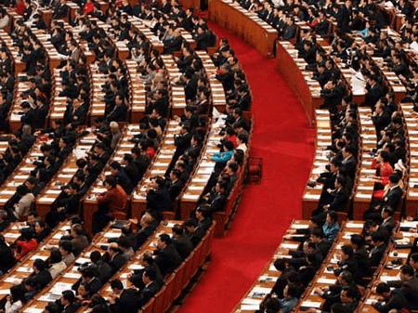
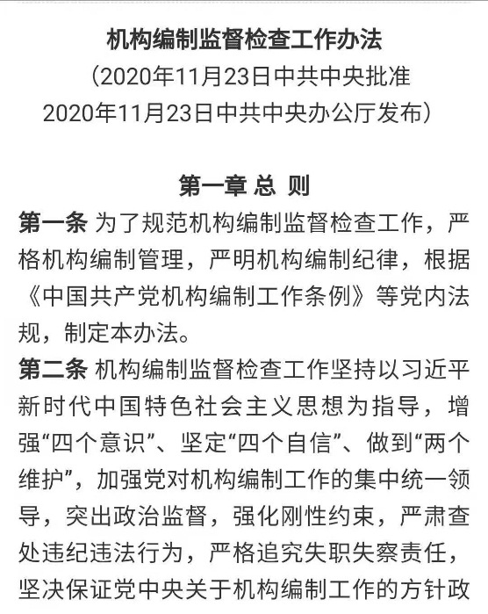
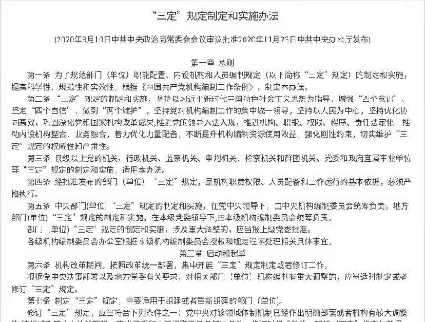
作风建设重点：着力改革攻坚抓好落实
一是不折不扣推进《条例》和《规定》落地落实
二是以创新精神着力破解深层次难题
三是在监督检查中执行严实标准

Slide 25
作风建设重点：坚持以廉政建设为保障
一要严守政治纪律和政治规矩
二要落实党风廉政主体责任
始终把旗帜鲜明讲政治作为机构编制系统干部的“生命线”和第一位的要求，坚决做到“两个维护”，做政治上的明白人、老实人，筑牢拒腐防变的政治根基。
学习贯彻落实《中国共产党问责条例》《中国共产党廉洁自律准则》等党内法规，不断增强机构编制系统党员干部的廉洁从政意识，引导广大党员干部知敬畏、存戒惧、守底线，把“干净”和“干事”统一起来，切实做到对党负责、对人民负责、对事业负责。
三要树立勤政廉洁良好形象
要切实落实党中央关于解决形式主义突出问题为基层减负的精神，增强主动服务基层群众和工作对象的意识能力，加强机构编制基础工作，建立健全各类工作台账，准确掌握家底，坚决克服高高在上、闭门造车、颐指气使等形式主义、官僚主义作风，用基层群众满意度和获得感检视各项工作成效。

Slide 26
感谢聆听

